Slide 1





Pase manual de diapositivas haz click con el mouse

Slide 2
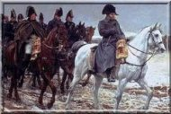
Modelo a armar
Napoleón en la campaña de Francia.

Slide 3
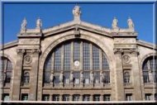
Modelo a Armar
Paris Gare du Nord

Slide 4
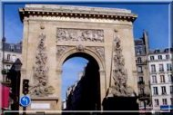
Modelo a Armar
Porte Saint-Denis, en París.

Slide 5

Modelo a Armar
Napoleón en Wagram

Slide 6
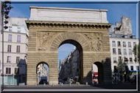
Modelo a Armar
Porte Saint-Martin

Slide 7
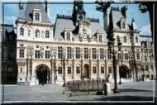
Modelo a Armar
Hotel de Ville

Slide 8
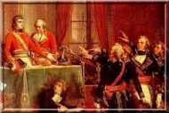
Modelo a Armar
Bonaparte Consejo de Estado

Slide 9

Modelo a Armar
Opera Garnier

Slide 10
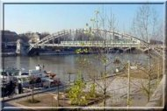
Modelo a Armar
Austerlitz viaducto

Slide 11

Modelo a Armar
Bonaparte en el Grand St. Bernard

Slide 12

Modelo a Armar
Palacio de Justicia

Slide 13
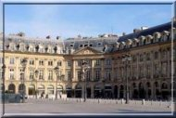
Modelo a Armar
Palacio Vendome

Slide 14

Modelo a Armar
Napoleón en Friedland

Slide 15
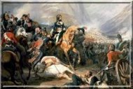
Modelo a Armar
Bonaparte en Rivoli

Slide 16
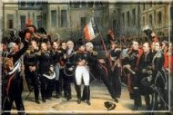
Modelo a Armar
Despedida de Napoleón
en Fontainebleau

Slide 17
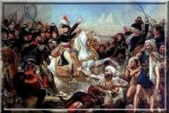
Modelo a Armar
Bonaparte en las Pirámides

Slide 18


Francisco del Olmo - Jazmín

Slide 19




Accede a la sección que desees desde aquí:
PPS Exclusivos
Dedicatorias | Fechas Especiales | Graciosos | Historia y arte | Lugares | Musicales
Naturaleza y Ciencias | Política | Reflexión | Religiosos | Románticos | Salud
Si deseas recibir pps periódicamente en tu correo electrónico subscríbete aquí:

